Slide 1
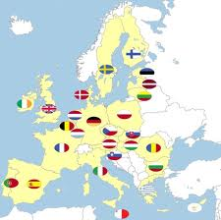
SIMBOLI EUROPSKE UNIJE

Slide 2
Zastava Evrope
Nas povezuje
Ponazarja enotnost Evrope ter njeno identiteto
Zamisel o evropski zastavi se je porodila leta 1955
Evropski parlament je zastavo sprejel leta 1983
Evropska zastava je edini simbol Evropske komisije

Slide 3
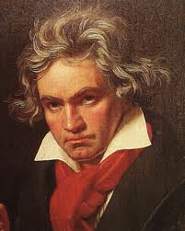
Evropska himna
Oda radosti je postala himna Evropske
unije po sklepu Evropskega sveta leta 1972 in
uporablja se od leta 1986.
Namen evropske himne ni nadomestiti nacionalne
himne držav članic,
temveč slaviti skupne vrednote EU in
enotnost njenih držav članic v vsej svoji različnosti.

Slide 4
Dan Evrope
Idejo, na kateri temelji Evropska unija, je 9. maja 1950 predstavil francoski zunanji minister Robert Schuman.
9. maja torej praznujemo
začetek evropskega
povezovanja.

Slide 5
Slogan EU
Slogan Evropske unije je „Združeni v različnosti“.
Slogan ponazarja povezovanje evropskih držav v Evropsko unijo za trajni mir in blaginjo ter bogastvo njihovih različnih kultur, tradicij in jezikov.
„Združeni v različnosti“

Slide 6
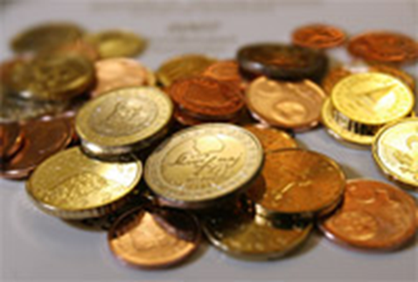
Denarna valuta je €uro
Ko je leta 1999 evro kot knjižni denar oziroma nekakšno "virtualno valuto" (bankovci in kovanci evra so prišli v splošno rabo 1. januarja 2002)uvedlo prvih 11 držav Evropske unije (kasneje, torej. leta 2001, se je pridružila še Grčija), so države članice EU še imele možnost, da so se odločile, ali bodo prevzele evro ali ne.

Slide 7
Hvala za pozornost

